Slide 1




ФИО студента
Название дипломного проекта
Дата защиты
Поток обучения

Slide 2

Постановка задачи
Текст
Текст
Текст
Текст
Текст
Текст

Slide 3

Цель
Текст

Slide 4


Задачи
1
2
3

Slide 5
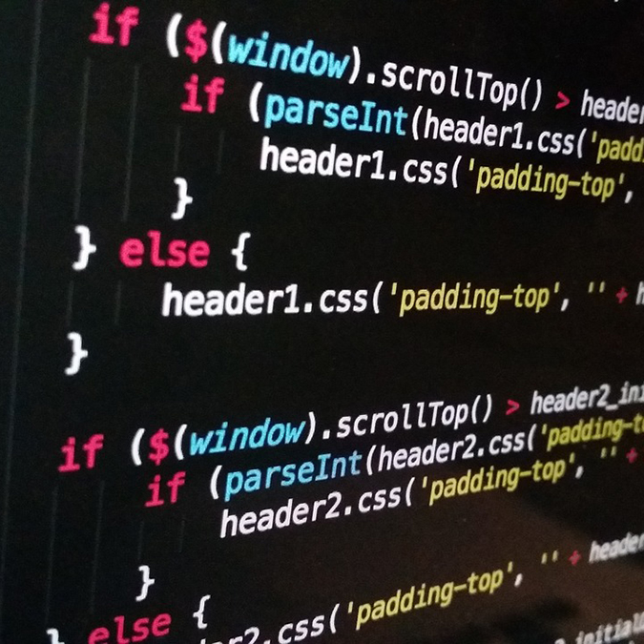
Обучающая
база
Объем базы
информация
Источник сбора данных
информация
Инструменты для сбора данных
информация
Возникшие трудности при сборе базы
информация

Slide 6

Слайд с картинкой

Slide 7
Слайд с картинкой и инф.
Текст текст текст текст текст текст текст текст текст текст текст текст текст текст
Текст
Продолжение текста

Slide 8

Слайд с картинкой и инф.
Текст
Продолжение текста
Текст
Продолжение текста
Текст
Продолжение текста

Slide 9
Слайд с картинкой и инф.
Текст
Текст
Текст
Текст текст текст текст текст текст текст текст текст
Текст

Slide 10
подпись к фото

Slide 11
Слайд с картинками
Пояснения для картинок
подпись
подпись
подпись

Slide 12

Слайд с картинками
Подпись
к картинке
Подпись
к картинке
Подпись
к картинке
Подпись
к картинке

Slide 13

Слайд для большого объема

Slide 14
Слайд для большого объема

Slide 15
Слайд для большого объема

Slide 16

Вывод

Slide 17

Заключение
Текст
Текст
Текст

Slide 18
TeachAI — интеллектуальная обучающая система
Интерактивная система обучения программированию
На базе Jupyter Notebook и LLM
Студент: [ФИО]
Дата: [дата]

Slide 19
Постановка задачи
Автоматизация обучения программированию
Интерактивное объяснение тем
Генерация заданий
Поддержка пользователя в процессе обучения

Slide 20
Цель проекта
Разработка интерактивной обучающей среды
с использованием LLM
в формате Jupyter Notebook

Slide 21
Задачи
1. Реализовать ядро системы (Engine)
2. Создать интерфейс в Jupyter
3. Реализовать генерацию заданий
4. Добавить форматирование ответов
5. Интегрировать LLM

Slide 22
Архитектура системы
Точка входа: TeachAI.ipynb
Engine как центральный компонент
Модули: интерфейс, генерация, форматирование

Slide 23
Логика работы
Пользователь взаимодействует через Notebook
→ Engine обрабатывает запрос
→ LLM генерирует ответ
→ Formatter оформляет вывод

Slide 24
Ядро системы (Engine)
TeachAIEngine управляет:
- интерфейсом
- логикой
- вызовами LLM
Является orchestrator системы

Slide 25
Интерфейс
Реализован через Jupyter Notebook
Использует display()
Поддерживает интерактивное взаимодействие

Slide 26
Генерация заданий
Модуль control_tasks_generator
Генерация задач через LLM
Без автоматической проверки

Slide 27
Форматирование
Модуль content_formatter
Приведение ответов к удобному виду
Улучшение читаемости

Slide 28
Особенности проекта
Интерактивная среда
Использование LLM
Модульная структура
Работа внутри Jupyter

Slide 29
Ограничения
Нет собственной ML модели
Нет dataset
Нет RAG
Зависимость от LLM

Slide 30
Вывод
Реализован MVP AI-репетитора
Продемонстрирована работа LLM
Создана интерактивная среда обучения

Slide 31
Заключение
Проект может быть расширен:
- добавлением проверки задач
- внедрением RAG
- развитием архитектуры

